Slide 1
مركز التدريب وخدمة المجتمع
بسم الله الرحمن الرحيم
الحمد لله رب العالمين
وأفضل الصلاة وأتم التسليم
على سيدنا محمد وعلى آله وصحبه أجمعين
الدكتور هشام عادل عبهري

Slide 2
إدارة الجودة الشاملة
الدكتور هشام عادل عبهري

Slide 3
الوحدة التدريبية الأولى
الدكتور هشام عادل عبهري

Slide 4
المحتوى
مفاهيم أساسية في إدارة الجودة الشاملة
توقعات المستفيدين من المنتجات من الخدمات
مفاهيم أساسية في الجودة
إدارة الجودة الشاملة
ملامح إدارة الجودة الشاملة
الدكتور هشام عادل عبهري

Slide 5
مفاهيم أساسية في إدارة الجودة الشاملة
الدكتور هشام عادل عبهري

Slide 6
الجودةQuality
الدكتور هشام عادل عبهري

Slide 7
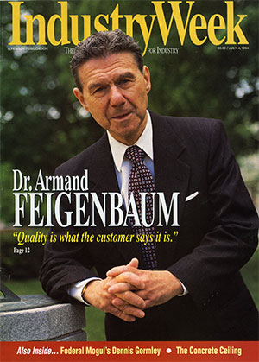
الجودة هي :
الرضاء التام للمستفيد
الدكتور هشام عادل عبهري

Slide 8
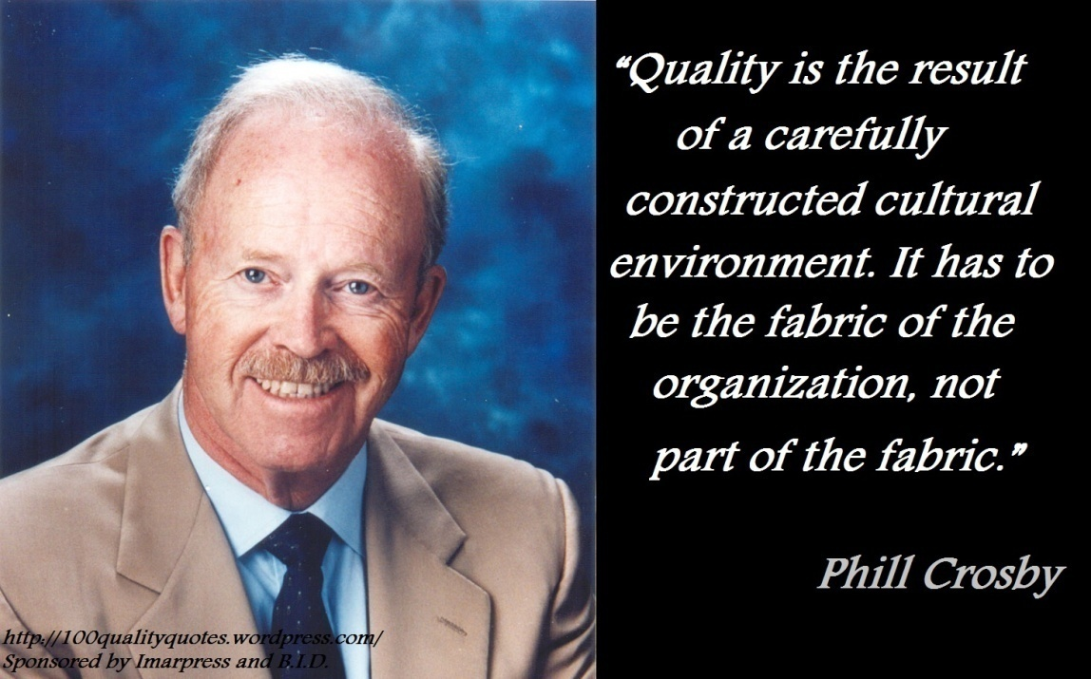
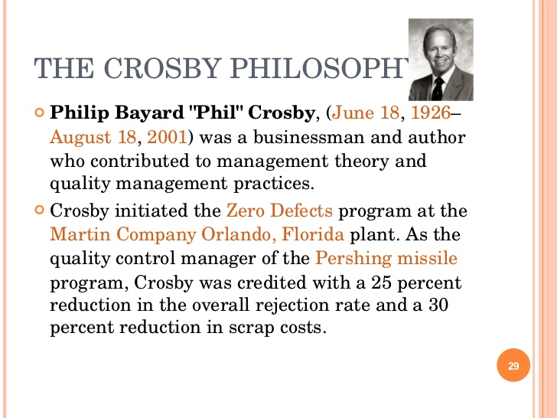
الجودة هي :
مطابقة المتطلبات
الدكتور هشام عادل عبهري

Slide 9
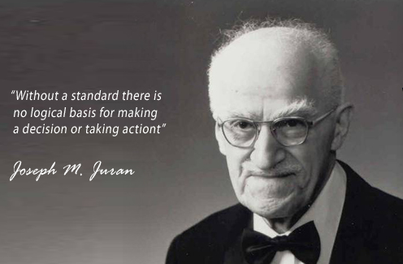
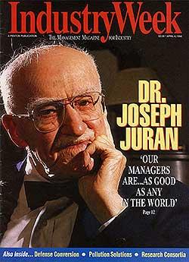
الجودة هي :
دقة الاستخدام من وجهة نظر المستفيد
الدكتور هشام عادل عبهري

Slide 10
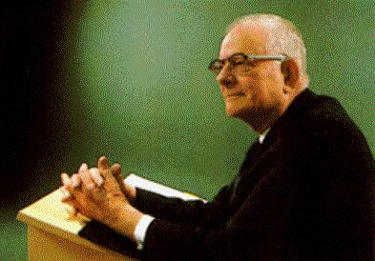
الجودة هي :
درجة متوقعة من التناسق والاعتماد تناسب السوق بتكلفة منخفضة
الدكتور هشام عادل عبهري

Slide 11
تعريف الجودةQuality
لقد صاغ خبراء الجودة تعريفاتهم للجودة في صيغ كثيرة من أهمها ما يلي:
الدكتور هشام عادل عبهري

Slide 12
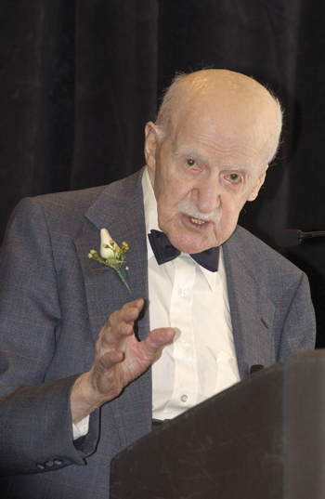
- تعريف (د.جوران Juran عام 1974م): ("الجودة هي الملائمة للاستعمال Quality is fitness for use"، أي انه كلما كانت الخدمة أو السلعة المصنعة ملائمة لاستخدام المستهلك، كلما كانت جيدة. وهو الذي يجعل الجودة أكثر قرباً من المستفيد الذي يقوم بالاستعمال.
الدكتور هشام عادل عبهري

Slide 13
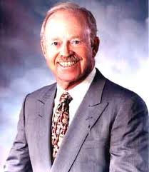
تعريف (كروسبي Crosby عام 1979م)
"الجودة هي المطابقة للمتطلبات
Quality is conformance to requirements "، وهذا يجعل الجودة أكثر قرباً من الإنتاج وخصائصه.
ويشترط هذا التعريف توفر ثلاثة شروط لتحقيق الجودة: 1- الوفاء بالمتطلبات 2- اختفاء العيوب 3- تنفيذ الإجراءات بشكل صحيح من
أول مرة وكل مرة.
الدكتور هشام عادل عبهري

Slide 14
- ويعرفها (ديمنج Deming ) بتعريف مختصر، ولكنه يكاد يجمع التعريفين السابقين إذ يقول:
"الجودة هي تلبية احتياجات وتجاوز توقعات المستهلك
Quality is meeting and exceeding customer expectations" .
الدكتور هشام عادل عبهري

Slide 15
الجودة Quality
هي مقياس للتميز أو حالة الخلو من العيوب والنواقص والتباينات
الكبيرة عن طريق الالتزام الصارم بمعايير قابلة للقياس وقابلة للتحقق لإنجاز تجانس وتماثل في الناتج ترضي متطلبات محددة للعملاء أو المستخدمين.
الدكتور هشام عادل عبهري

Slide 16
الجودة Quality
المواصفة الدولية
ISO 8402:1994
Quality management and quality assurance – Vocabulary
تحدّد الجودة على أنها :
"مجمل السمات والخصائص لمنتج أو الخدمة التي تجعله قادراً على
تلبية الاحتياجات المذكورة صراحة أو المضمنة".
الدكتور هشام عادل عبهري

Slide 17
ونتيجة لما سبق نجد أن مفهوم الجودة يرتبط برضا وتلبية توقعات المستفيدين وما تعكسه على المنتجات والخدمات المقدمة وبالتالي يمكن الحكم من وجهة نظر المستفيد على جودة أو رداءة المنتج أو الخدمة .
الدكتور هشام عادل عبهري

Slide 18
كما يمكن القول أن الجودة هي أسلوب شامل لتطوير أداء المؤسسات، عن طريق بناء ثقافة تتخصص بالجودة.
الدكتور هشام عادل عبهري

Slide 19
كما يمكن القول أن الجودة تعني إنشاء وتطوير قاعدة من القيم والمعتقدات تجعل كل فرد في المؤسسة يعلم أن الجودة هي الهدف الأساسي للمؤسسة.
الدكتور هشام عادل عبهري

Slide 20
توقعات المستفيدين
من المنتجات
من الخدمات
الدكتور هشام عادل عبهري

Slide 21
توقعات المستفيدين من المنتجات
كفاءة أداء المنتج؛
مطابقة المنتج للمواصفات المطلوبة؛
الاعتماد على المنتج والوثوق به (الأداء المستمر خلال فترة العمر الافتراضي)؛
قابلية تحمل المنتج (تحمل ضغط العمل بالمنتج) ؛
سهولة الصيانة؛
الجمالية(شكلاً، صوتاً، طعماً، رائحة)؛
الخصائص والصفات المميزة للمنتج؛
الدكتور هشام عادل عبهري

Slide 22
توقعات المستفيدين من الخدمات
موثوقية الخدمة ( استمرارية جودة الخدمة المقدمة خلال المدة المتفق عليها )؛
سرعة الاستجابة للمستفيد عند طلب الخدمة؛
تقديم الخدمة في الوقت والمكان وبالشكل المحدد(في العقد – في اللوائح والأنظمة)؛
الثقة بإمكانيات وحرفية مقدم الخدمة وقدراته على الوفاء بالتزاماته؛
رعاية العملاء (حسن التعامل والبشاشة)؛
الجمالية (مظهر مكان تقديم الخدمة – مظهر العاملين)؛
الدكتور هشام عادل عبهري

Slide 23
مفاهيم أساسية في الجودة
الدكتور هشام عادل عبهري

Slide 24
تخطيط الجودة (Quality Planning)
هي عملية منهجية يتم بموجبها ترجمة سياسة الجودة إلى أهداف
ومتطلبات قابلة للقياس، ووضع سلسلة من الخطوات لتحقيقها ضمن
إطار زمني محدد.
تخطيط الجودة يتبع تسلسل خطوات متعارف عليه عالميا
على النحو التالي:
الدكتور هشام عادل عبهري

Slide 25
تخطيط الجودة (Quality Planning)
تحديد الفئات المستهدفة وأماكن تواجدها (الأسواق)؛
البحث عن احتياجات المستفيدين المخفية والتي لم تلبى؛
ترجمة هذه الاحتياجات إلى متطلبات كمنتج أو خدمة؛
تطوير العمليات التي من شأنها تقديم الخدمة، بطريقة أكثر فعالية؛
نقل هذه التصاميم إلى الجهات المنتجة أو مقدمة الخدمة المعنية للإطلاع عليها.
الدكتور هشام عادل عبهري

Slide 26
تخطيط الجودة (Quality Planning)
مخرجات تخطيط الجودة
تحديد أهداف الجودة
تحديد الشرائح المستفيدة
تحديد احتياجات الشرائح المستفيدة
تحديد الصورة المطلوبة للمنتجات او الخدمات بما يحقق احتياجات المستفيدين
تطوير العمليات التي تحقق المنتجات أو الخدمات بالصورة المطلوبة
الدكتور هشام عادل عبهري

Slide 27
ضمان الجودة (Quality Assurance = QA)
هي جميع الأنشطة المخطط لها ومنهجية تنفيذها في إطار منظومة الجودة التي يمكن البرهنة على أنها توفر الثقة بأن المنتج أو الخدمة ستفي بمتطلبات الجودة.
الدكتور هشام عادل عبهري

Slide 28
ضمان الجودة (Quality Assurance = QA)
ضمان الجودة يشير إلى العمليات والإجراءات التي ترصد بشكل منهجي مختلف جوانب عملية أو خدمة أو مرفق لكشف وتصحيح والتأكد من أنه يتم الوفاء بمعايير الجودة.
غالبا ما تستخدم بالتبادل مع مراقبة الجود (QC).
الدكتور هشام عادل عبهري

Slide 29
منهج العملية (process approach)
تطبيق نظام من العمليات داخل المنشأة
تحديد العمليات والتداخلات بينها
إدارة العمليات لتحقيق المنتج المرغوب فيه
تحسين الفعالية للعملية عبر مقاييس الأداء
الدكتور هشام عادل عبهري

Slide 30
أهداف الجودة(Quality objectives)
الدكتور هشام عادل عبهري

Slide 31
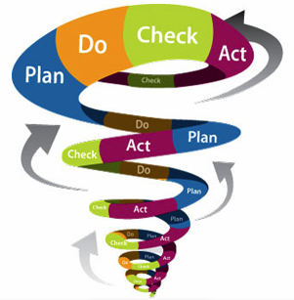
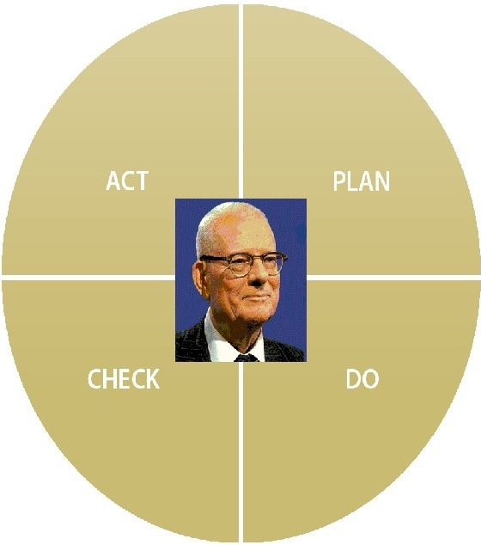
حلقة دمنج
Deming Cycle (Wheel)
PDCA Cycle
الدكتور هشام عادل عبهري

Slide 32
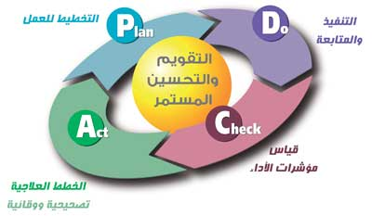
حلقة دمنج
Deming Cycle (Wheel)
PDCA Cycle
الدكتور هشام عادل عبهري

Slide 33
آلية ديمنج للتحسين المستمر PDCA
يعتبر مفهوم التحسين المستمر المبني على الخطوات الإدارية
(خطّط- نفّذ- إفحص- حسّن) أو(Plan-Do-Check-Act)
أو اختصاراً PDCA - cycle من المفاهيم الأولى في علم الجودة
والتي بُنيت عليها العديد من الأدوات والأساليب التحسينية. هذه الخطوات الأربعة هي عمليات حلقية مترابطة ومتواترة iterative
كل منها يُؤدي جزءً محدداً من العملية التحسينية ككل.
الدكتور هشام عادل عبهري

Slide 34
آلية ديمنج للتحسين المستمر PDCA
فعملية التخطيط plan
هي أساس العمل الناجح، لتحقيق الأهداف ضمن الإطار الزمني المنظور.
والتخطيط ينتج عنه الخطة وهي وثيقة تحتوي الأهداف وكيفية تحقيقها
على شكل نشاطات ليتم تنفيذها وفق إطار زمني محدد مع الأخذ
بعين الاعتبار أن النشاطات لا بد أن ترتبط بمسؤوليات وصلاحيات واضحة لمن سيقوم بتنفيذها، كل حسب طبيعة عمله واختصاصه.
الدكتور هشام عادل عبهري

Slide 35
آلية ديمنج للتحسين المستمر PDCA
والخطوة التالية في عملية التحسين المستمر هي عملية التنفيذ do، وتأتي
هذه المرحلة لترجمة النشاطات التي تم تصميمها إلى فعل يتحقق على أرض
الواقع، وفق الترتيبات الواردة في الخطة من جدول زمني ومسؤوليات
وصلاحيات وتوظيف للموارد اللازمة لعملية التنفيذ.
أن عملية التنفيذ ترتبط بمهارات وقدرات منفذيها ولهذا يستلزم هذه
العملية التدريب المسبق لضمان إنتاج مخرجات مرحلية ونهائية تنسجم
مع تحقيق الأهداف المنشودة في الخطة.
الدكتور هشام عادل عبهري

Slide 36
آلية ديمنج للتحسين المستمر PDCA
وتأتي عملية الفحص والتقييم check في عملية التحسين للوقوف على نتائج الأعمال التي تم تخطيطها وتنفيذها ولإدراك مدى تحقيق الأهداف المرجوة.
وتتصل عملية الفحص والتقييم بإجراء مراجعة دورية مبنية على الحقائق والبيانات التي يتم تحصيلها وتوثيقها أثناء وعند انتهاء عملية التنفيذ.
والقياس هنا يعد من أهم أدوات الحصول على البيانات اللازمة للتقييم ويأخذ أوجه متعددة تشمل إحصاءات واستطلاعات الرأي وقياسات فنية وغيرها.
وبناءً على نتائج عملية المراجعة يتم تقييم الإنجازات أو النشاطات ودرجة تحقيق الأهداف ويتم وفق ذلك تحديد التوجهات والإجراءات المستقبلية.
الدكتور هشام عادل عبهري

Slide 37
آلية ديمنج للتحسين المستمر PDCA
وتكتمل دورة التحسين المستمر بالقيام فعلاً بعمل تحسينات من خلال الإجراءات التصحيحية الضرورية وتلك اللازمة للمحافظة على الأداء ورفعه إلى مستويات جديدة، وهذه الخطوة تسمى عملية حسّن act ومن الطبيعي أن لا يقتصر التحسين على خطط وآليات العمل والأهداف التي تم تحديدها في الخطوة الأولى "خطط" بل يتعاداه الى تحسين طرق "تنفيذ" الخطط والآليات، وكذلك تحسين اسلوب المراجعة والقياس " افحص ".
إن إدخال التحسينات الناتجة عن عملية المراجعة والتقييم تحتاج للتخطيط والتنفيذ مجدداً، وهذا يعني أن العمل في هذه الخطوات هو عمل حَلَقي متواصل لا يقف عند مستوى معين.
الدكتور هشام عادل عبهري

Slide 38
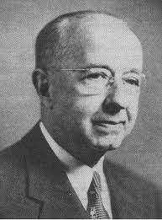
حلقة دمنج
Deming Cycle (Wheel)
PDCA Cycle
الدكتور هشام عادل عبهري

Slide 39
إدارة الجودة الشاملة
Total Quality Management (TQM)
الدكتور هشام عادل عبهري

Slide 40
إدارة الجودة الشاملة (1)
هي أداء العمل بشكل صحيح من المرة الأولى، مع الاعتماد على تقييم المستفيد لمعرفة مدى تحسن الأداء.
الدكتور هشام عادل عبهري

Slide 41
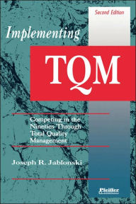
إدارة الجودة الشاملة (2)
هي شكل تعاوني لأداء الأعمال يعتمد على القدرات المشتركة لكل من الإدارة والعاملين، بهدف التحسين المستمر في الجودة والإنتاجية وذلك من خلال فِرق العمل (جوزيف جابلونكسي)
الدكتور هشام عادل عبهري

Slide 42
إدارة الجودة الشاملة (3)
هي عمل الأشياء بالطريقة الصحيحة من المرة الأولى.
الدكتور هشام عادل عبهري

Slide 43
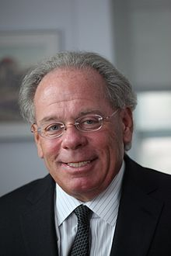
إدارة الجودة الشاملة (4)
Steven A. Cohen
1993
إدارة : هي التطوير والمحافظة على إمكانية المؤسسة على تحسين الجودة بشكل مستمر؛
الدكتور هشام عادل عبهري

Slide 44
إدارة الجودة الشاملة (4)
لجودة : هي الوفاء بمتطلبات المستفيد؛
الدكتور هشام عادل عبهري

Slide 45
إدارة الجودة الشاملة (4)
شاملة : هي تطبيق مبدأ البحث عن الجودة في أي مظهر من مظاهر العمل بدأً من التعرف على إحتياجات المستفيد وإنتهاءً بتقييم مإذا كان المستفيد راضياً عن المنتجات أو الخدمات المقدمة له.
الدكتور هشام عادل عبهري

Slide 46
إدارة الجودة الشاملة (5)
هي التطوير المستمر للجودة والإنتاجية والكفاءة.
الدكتور هشام عادل عبهري

Slide 47
إدارة الجودة الشاملة (6)
هي تطوير وتحسين الإجراءات لإنجاز العمليات، ابتداءً من الموارد وانتهاءً بالمستفيد بحيث يمكن إلغاء الإجراءات غير الضرورية أو المكررة التي لا تضيف أي فائدة للمستفيد.
الدكتور هشام عادل عبهري

Slide 48
إدارة الجودة الشاملة (7)
هي التركيز القوي والثابت على احتياجات المستفيد ورضائه عن طريق التطوير المستمر لنتائج العمليات النهائية لتحقق متطلبات المستفيد.
الدكتور هشام عادل عبهري

Slide 49
إذا جمع ما تم ذكره عن إدارة الجودة الشاملة فنرى أنه يحمل في طياته هدفاً مشتركاً وهو تحقيق رضا المستفيدين و تشترك بـ :
الدكتور هشام عادل عبهري

Slide 50
تشترك
بالتحسين المستمر في التطوير لجني النتائج طويلة الأمد؛
بالعمل الجماعي مع عدة أفراد بخبرات مختلفة؛
بالمراجعة والاستجابة لمتطلبات المستفيدين.
الدكتور هشام عادل عبهري

Slide 51
تعريف لإدارة الجودة الشاملة
Total Quality Management (TQM)
وبالتالي يمكننا تعريف إدارة الجودة الشاملة على أنها مدخل شامل لتحسين الأداء والفعالية والوضع التنافسي لأي مؤسسة بشكل مستمر ،
من خلال تخطيط وإدارة وتحسين كل الأنشطة؛
وعبر إشراك جميع العاملين في المؤسسة وعلى كافة المستويات الإدارية لتحقيق الجودة.
الدكتور هشام عادل عبهري

Slide 52
ملامح إدارة الجودة الشاملة
الدكتور هشام عادل عبهري

Slide 53
ملامح إدارة الجودة الشاملة
إن إدارة الجودة الشاملة :
تشمل العمليات الإدارية وأنشطة المؤسسة؛
تهدف إلى التحسين المستمر لجميع العمليات المؤثرة في الجودة في المؤسسة؛
تنمي الرقابة الذاتية لدى العاملين والتحفيز الداخلي المبني على القيم بدلاً من الرقابة الخارجية؛
الدكتور هشام عادل عبهري

Slide 54
ملامح إدارة الجودة الشاملة
إن إدارة الجودة الشاملة :
تعتمد على تفهم واقتناع ومشاركة جميع العاملين؛
تعتمد العمل المشترك وفرق العمل لا على العمل الفردي؛
تقوم على المشاركة والمساندة والتواصل الإيجابي بين مستويات المؤسسة الإدارية المختلفة؛
الدكتور هشام عادل عبهري

Slide 55
ملامح إدارة الجودة الشاملة
إن إدارة الجودة الشاملة :
تحول السياسات الإستراتيجية للمؤسسة من منهجية اكتشاف وتصحيح الأخطاء إلى منهجية الوقاية من الخطاء باكتشاف الأسباب الجذرية له، وتصحيحها لمنع وقوع الخطأ مرة أخرى أو الوقاية منه.
الدكتور هشام عادل عبهري

Slide 56
تدريب
الدكتور هشام عادل عبهري

Slide 57
تدريب 1
من واقع المؤسسة التي تعمل لديها
سجل اسم المؤسسة بالكامل؛
حدد مدخلات المؤسسة ؛
حدد منتجات أو خدمات مؤسستك؛
حدد الشرائح المستفيدة.
الدكتور هشام عادل عبهري

Slide 58
تدريب 2
حدد العبارات الصحيحة من العبارات التالية:
المنتجات الجيدة هي المنتجات الأعلى سعرا.ً
الهدف الأهم من تطبيق الجودة الشاملة هو إرضاء المستفيدين.
ضمان الجودة يختلف عن ضبط الجودة.
الدكتور هشام عادل عبهري

Slide 59
الدكتور هشام عادل عبهري

Slide 60
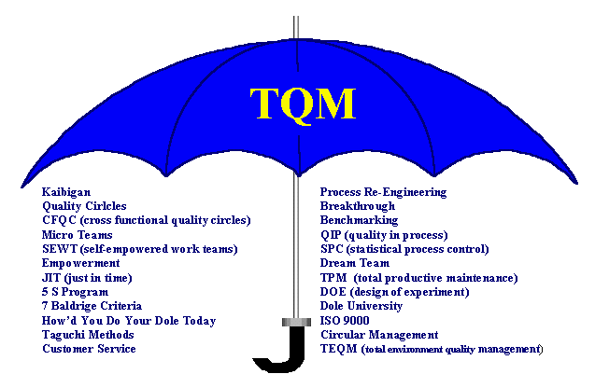
الدكتور هشام عادل عبهري

Slide 61
الدكتور هشام عادل عبهري

